Slide 1

Projet 5 - Data Scientist
Segmentez des clients d'un site e-commerce
Letizia Pichon

Slide 2

Présentation de la mission
: entreprise brésilienne qui propose une solution de vente sur les marketplaces en ligne.
OBJECTIF :
Ségmentation des clients afin d'améliorer leurs compagnes de
communication
1

Slide 3

Les données
9 Tables
96096 clients uniques
3095 vendeurs
32951 produits
99441 ordres
98410 reviews
2

Slide 4

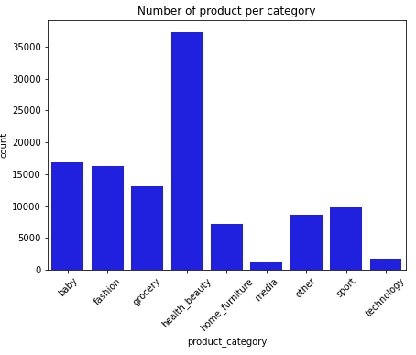
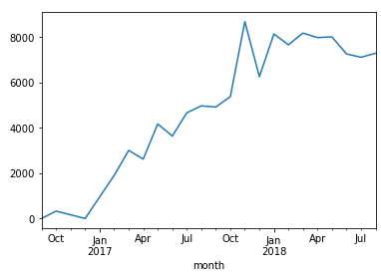
Cleaning
Garder que les commandes 'DELIVERED'
Regrouper les catégories des produits en 9 catégories
Enlever les 4 premièrs mois d'activité
3

Slide 5

Feature
Engineering
4

Slide 6
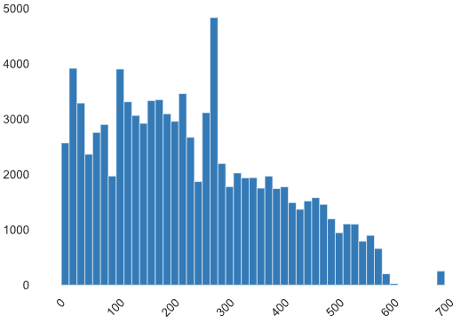
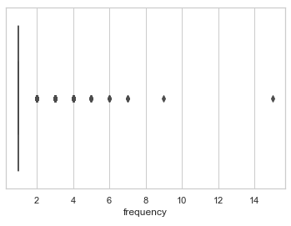
RFM
Recency, Frequency, Monetary
Recency
Frequency
5

Slide 7
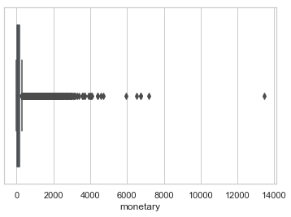
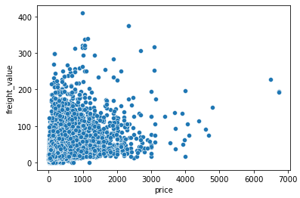
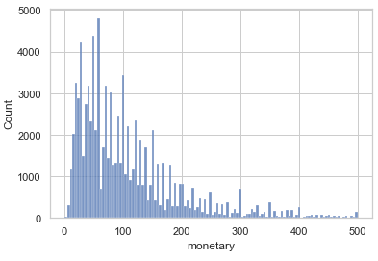
RFM
Recency, Frequency, Monetary
Monetary
Prix et frais
6

Slide 8
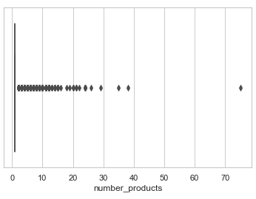
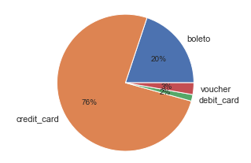
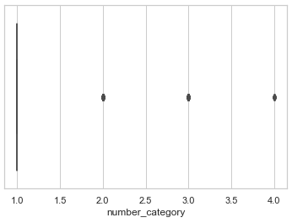
Behavior
Nombre de produits
Type de payment
Nombre de catégories achétées
7

Slide 9
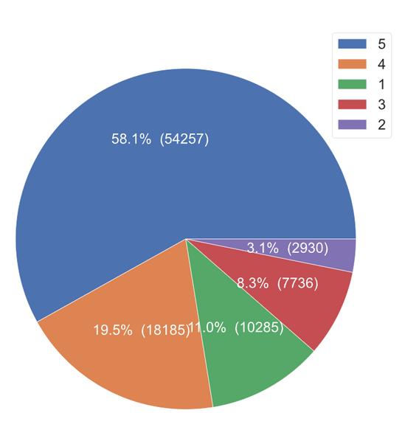
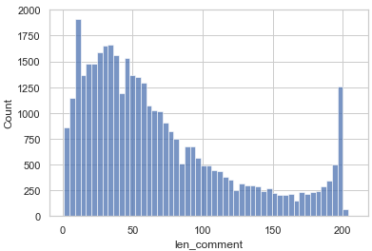
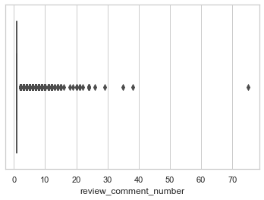
Satisfaction
Moyenne note de satisfaction
Longueur du commentaire
Nombre de commentaire
8

Slide 10
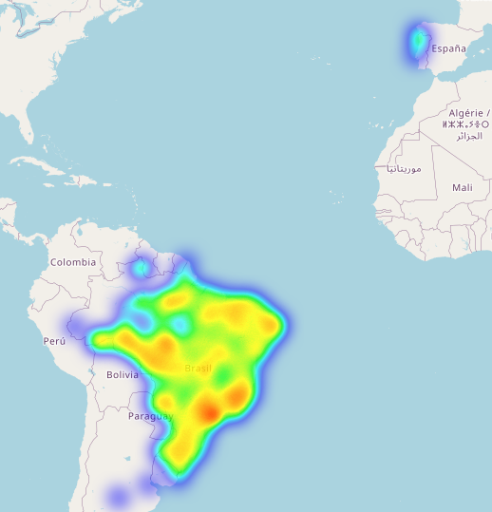
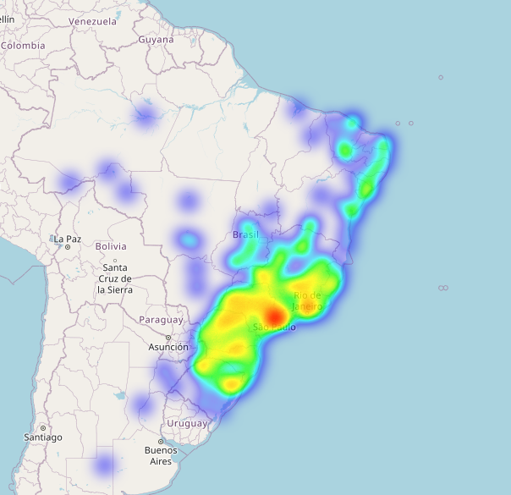
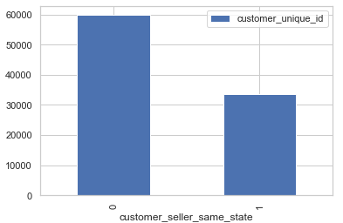
Geographie
Geographie - clients
Geographie - vendeurs
Client et vendeur dans le meme état
9

Slide 11
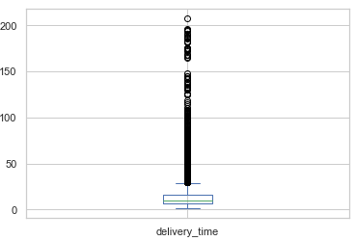
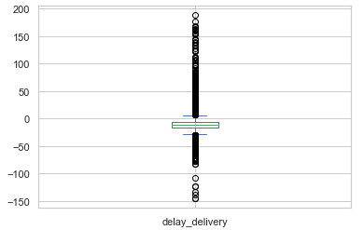
Temps de livraison
Différence entre la livraison prévu et la livraison réelle
Temps de livraison
Geographie - vendeurs
10

Slide 12

Modélisation
Clustering
Métrique choisie : Silhouette score
11

Slide 13
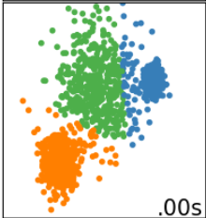
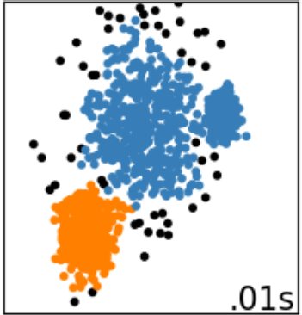
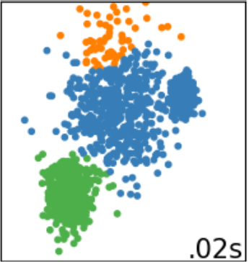
Les modèles
Kmeans
DBSCAN
Birch
Basé sur les centroïdes
La similarité mesurée en utilisant la distance euclidienne.
Basé sur la densité.
Clustering hiérarchique
12

Slide 14
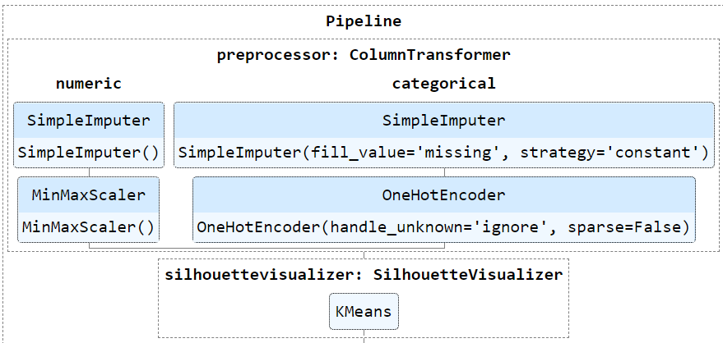
Preprocessing
13

Slide 15
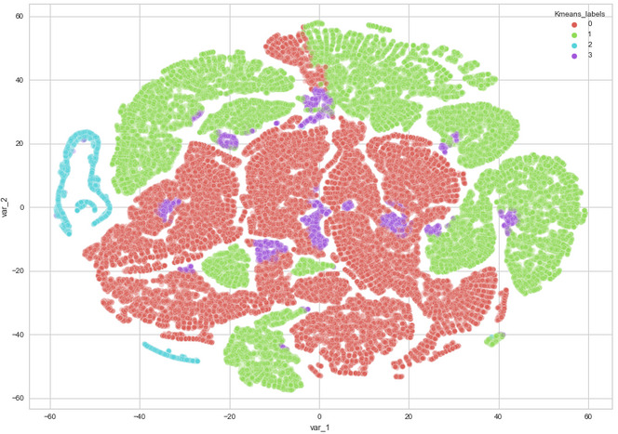
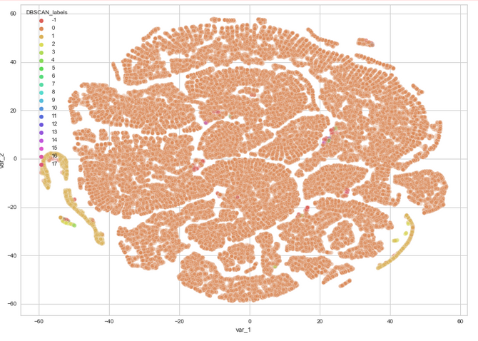
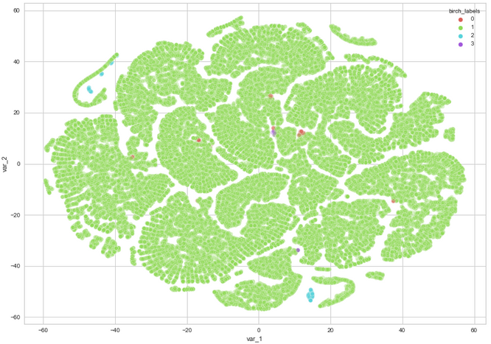
Choix de l'algorithme
Données de test : RFM
Kmeans
DBSCAN
Birch
Silhouette score : 0.40
Silhouette score : -0.28
Silhouette score : -0.72
14

Slide 16
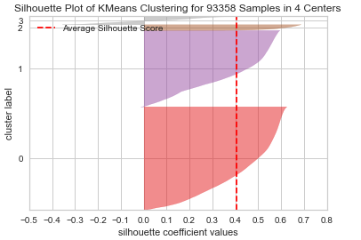
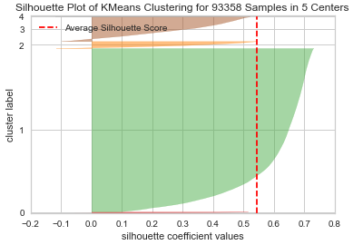
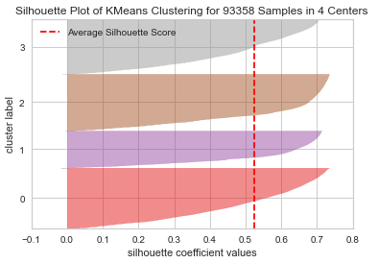
Choix du Scalar
Données de test : RFM
Standard Scalar
Robust Scalar
MinMax Scalar
Silhouette score : 0.40
Silhouette score : 0.54
Silhouette score : 0.52
15

Slide 17
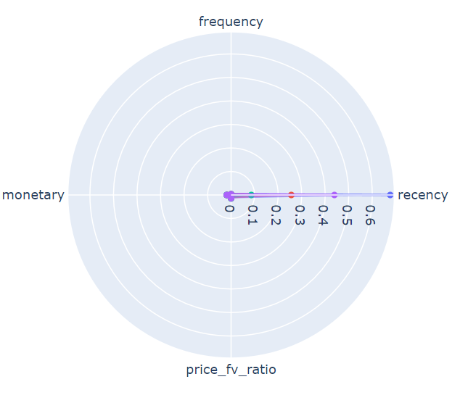
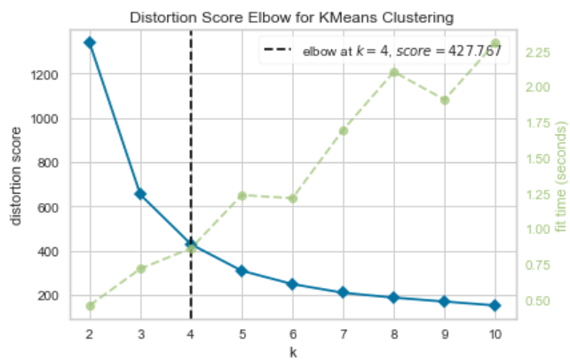
MinMax Scalar
Silhouette score : 0.52
16

Slide 18
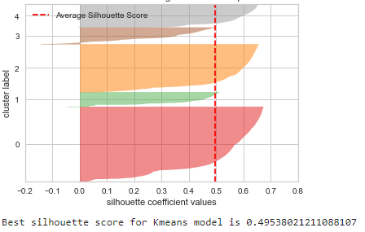
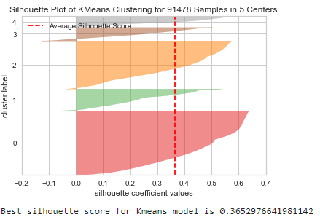
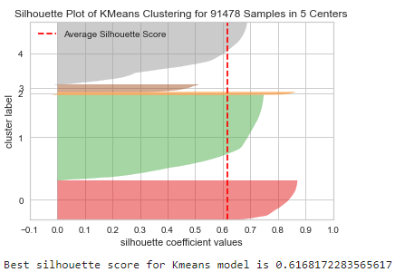
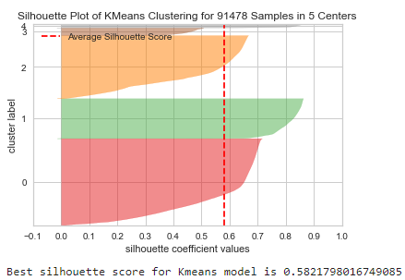
Test sur différentes données
Toutes les données
RFM + satisfaction + time
RFM + behavior
RFM + behavior + time
17

Slide 19
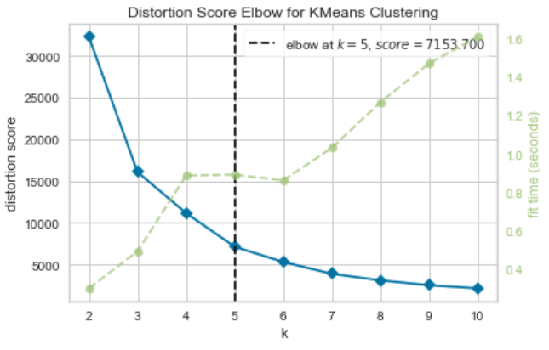
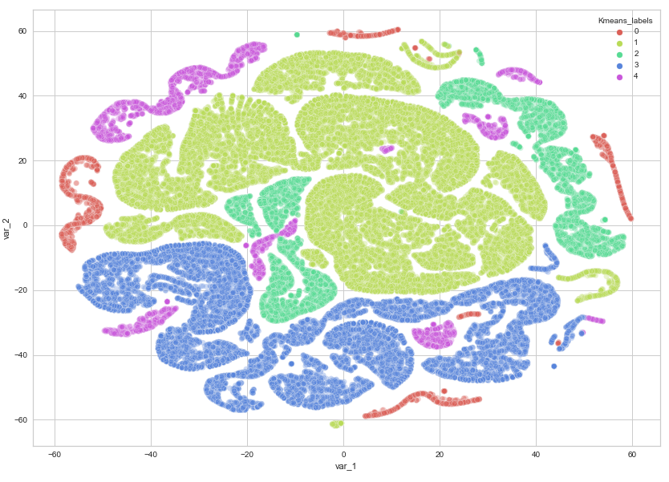
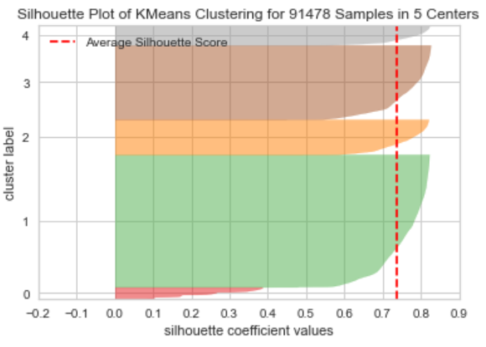
Test sur différentes données
18

Slide 20
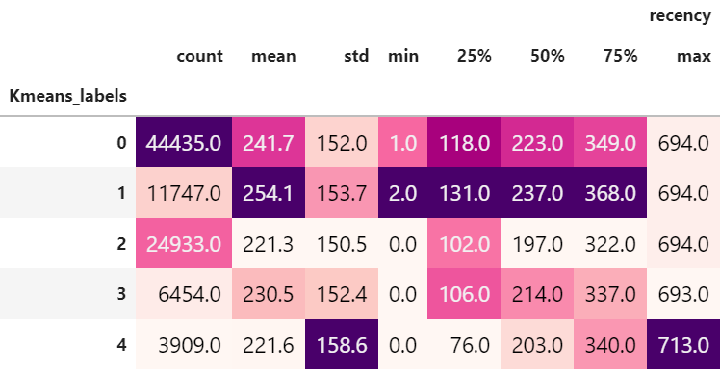
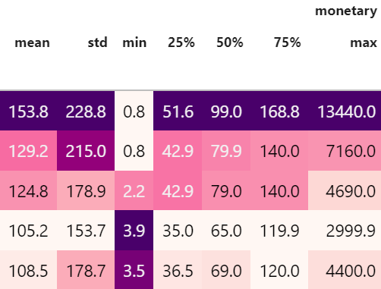
Test sur différentes données
Silhouette score : 0.73
Variables non différenciée dans les clusters de façon pertinance pour l'équipe marketing
19

Slide 21
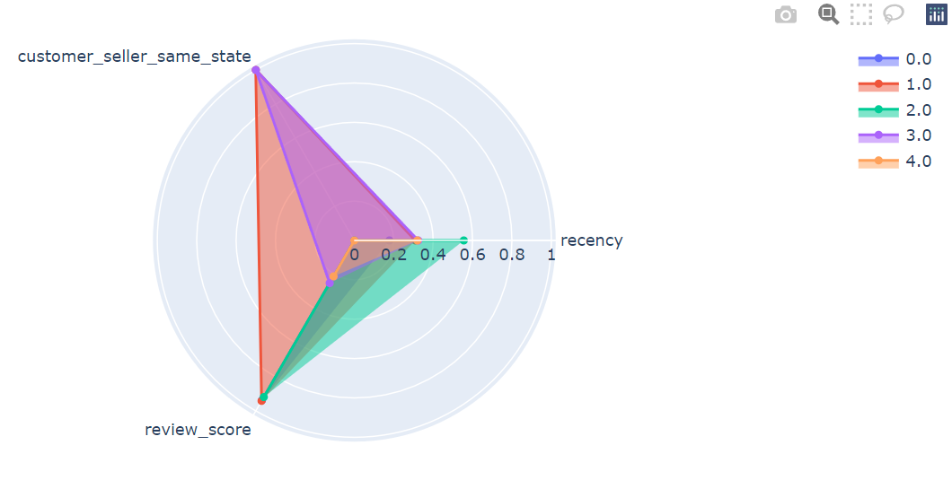
Choix des données
Observation de trois variables qui differencient les groupes
Silhouette score:
0.50
Silhouette score
après optimisation:
0.51
20

Slide 22

Maintenance
Au bout de combien de temps faut re-entreiner notre algorithme?
21

Slide 23
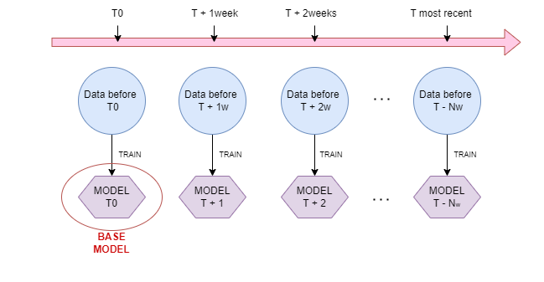
Stratégie évaluation de l'algorithme - Partie 1/3
22

Slide 24

Stratégie évaluation de l'algorithme - Partie 2/3
23

Slide 25
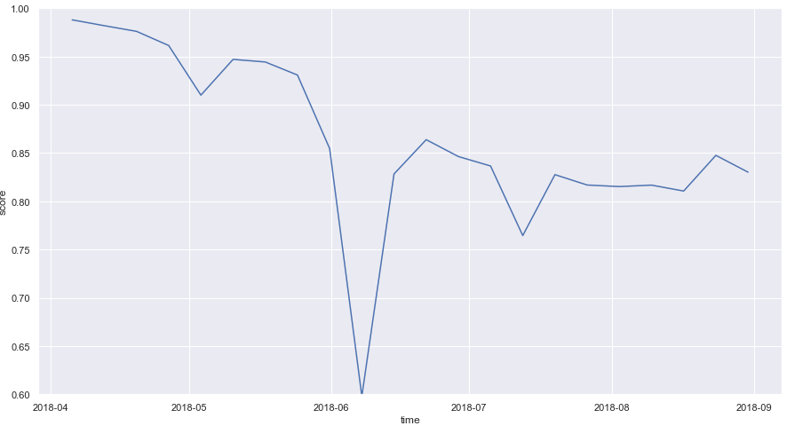
Stratégie évaluation de l'algorithme - Partie 3/3
Il faudrait relancer l'entrainement après 8 semaines
24

Slide 26
Conclusion
Mise en place d'un algorithme de clustering
Silhouette score : 0.51
Insight métiers:
Récence des achats
Localisation du vendeur et acheteur
Satisfaction (note)
Analyse de maintenence
Besoin de relancer l'entrainement après 8 semaines
25

Slide 27
Questions?

